Slide 1
Dva brata dva Hrvata
Lara Šaran 5.r

Slide 2
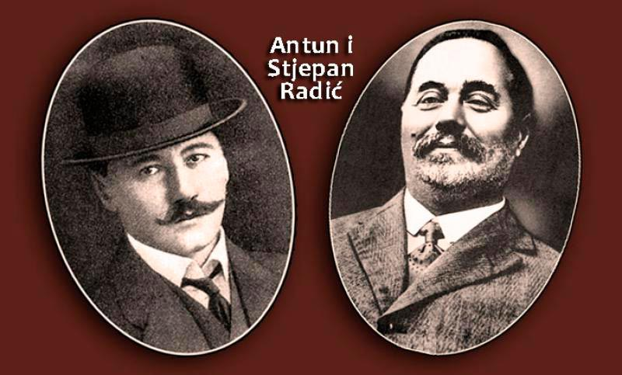

Slide 3
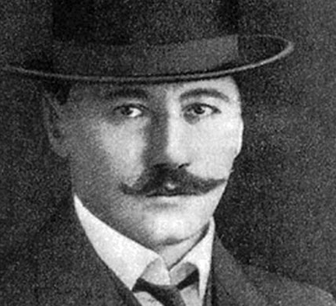
Antun se školovao na Zagrebačkom Sveučilištu. Bio je ugledni profesor književnosti i doktor znanosti.​

Slide 4
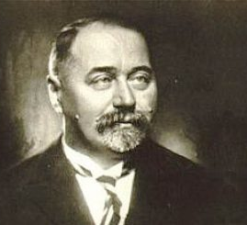
Stjepan je rano formirao svoja politička stajališta . Imao je dar dobroga govornika. Imao je snagu riječi koja je okupljala mnoge​

Slide 5
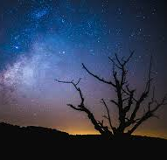
Njihovi roditelji Jana i Imbro bili su jako ponosni na njih
Jana i Imbro bili su jako dobri roditelji
I jako su voljeli svoju dijecu

Slide 6
A naša škola nosi ime po njima

